Slide 1
햇님달님
brother Moon and sister Suns

Slide 2
INDEX
연구목적
게임소개 및 특징
게임방법
개발환경
기술적 요소
중점 연구 분야
타 개임과의 비교
개발일정 및 구성원 역할 분담

Slide 3
연구목적
유니티를 이용하여 횡스크롤 3D 액션 런닝 게임 제작
3D 캐릭터, 맵 제작/배치에 대한 연구
3D RPG 기반 프레임워크 제작
모델링/애니메이션 능력 향상
범프 매핑을 이용한 텍스처 랜더링
게임 상용화
팀 프로젝트에서의 원활한 의사소통 능력 배양

Slide 4
게임 소개 및 특징
- 장르 : 모바일 횡스크롤 런닝 액션 RPG
- 시점 : 3인칭 시점
- 거리 단위 : 3D MAX상의 1Grid를 1m로 설정
- 게임 내용(간단한 스토리) : 엄마를 죽인 호랑이를 피해 해와 달이 된 햇님달님 오누이, 하지만 호랑이에 대한 증오와 분노로 한을 품어 악귀가 되었다. 세상을 괴롭히고 악으로 물들이는 오누이. 이에 조상의 죄를 갚고, 세상을 구하고자 그들을 말리기 위해 호랑님이 모험을 떠남.
호랑이 = Player
- 게임진행 : 캐릭터는 하나, 호랑이 캐릭터로 진행. NPC들에게 모험 퀘스트를 받아 임무를 수행하며 스토리를 진행한다

Slide 5
게임 소개 및 특징
< 맵 >
- 크기 : 1 x 100 ( 단위 : m )
- 모바일게임이므로 빠른 진행을 위한 짧은 맵 구성
- 2분 이내의 짧은 플레이타임으로 타 RPG게임 보다 성취감과 플레이 몰입도 향상
- 모두가 알고 있는 전래동화를 기반으로 한 외전 스토리로, 예외상황에 대한 재미와 기대감 향상

Slide 6
게임 소개 및 특징
< 캐릭터 >
크기 : 1 ( 단위 : m )
2등신 ~ 2.5등신
상태 : 달리기 / 액션(공격) / 점프 / 제자리 대기 (출발 전)
자동 달리기 기술 (유저는 달리는 도중 몬스터를 잡는 등의 미션만을 수행할 수 있도록)

Slide 7
게임 소개 및 특징
< 몬스터 >
크기 : 1 ( 단위 : m )
2등신 ~ 2.5등신
상태 : 액션(공격) / 제자리 대기 / 죽음
< 보스 몹 >
크기 : 2 ( 단위 : m )
2등신 ~ 2.5등신
상태 : 액션(공격) / 제자리 대기 / 죽음

Slide 8
개발환경
- 유니티 3D
- visual studio 2015
- 3d max
photoshop
zbrush
- 바디페인터
- GitHub/ SourceTree

Slide 9
게임방법
- 기본적으로 플레이어가 자동으로 앞으로 달린다.
- 점프 키를 사용하여, 스테이지 중간중간에 위치하고 있는 장애물을 피할 수 있다.
- 장애물을 피하여, 스테이지 끝 부분에 도달할 경우 몬스터 어택 존이 있다.
- 몬스터 어택 존에 진입 시 간단한 미니게임을 통하여 몬스터와 전투를 한다.
- 도착점에 도착할 경우 플레이 방식에 따라 점수를 얻을 수 있다.

Slide 10
기술적요소(클라이언트)
MVP 패턴을 이용한 UI 프레임워크 제작
3D 모델링, 애니메이션 컨트롤
이펙트 컨트롤
쉐이더
FSM 프레임워크 제작

Slide 11
기술적요소(그래픽)
게임 내 UX/UI 리소스 제작
3D 모델링 리소스 제작
이펙트 제작
애니메이션 구현
모바일 상 맵 구현
BGM 제작

Slide 12
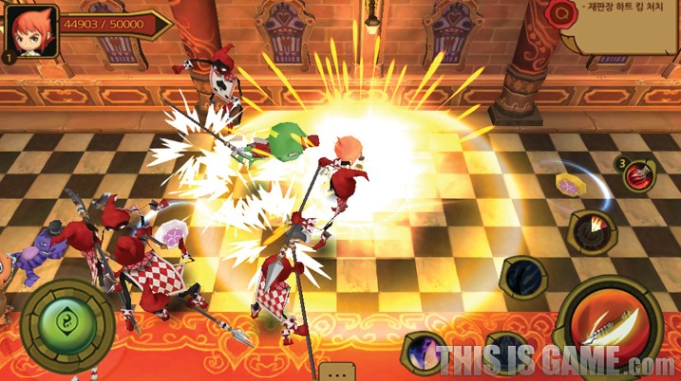
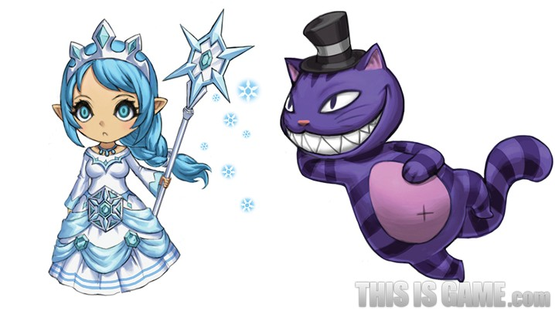
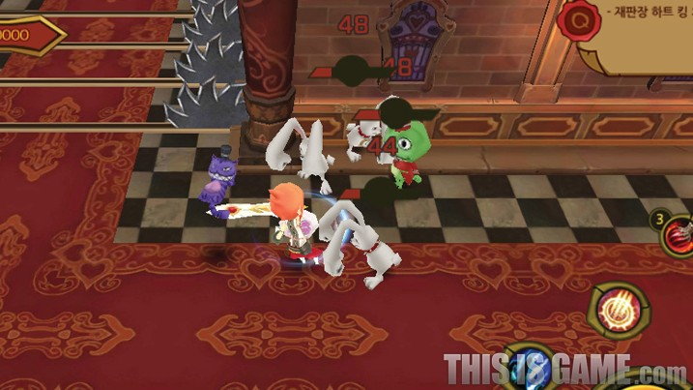
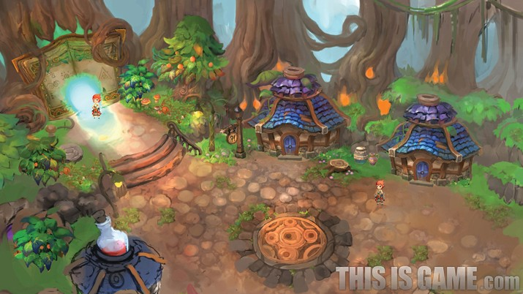
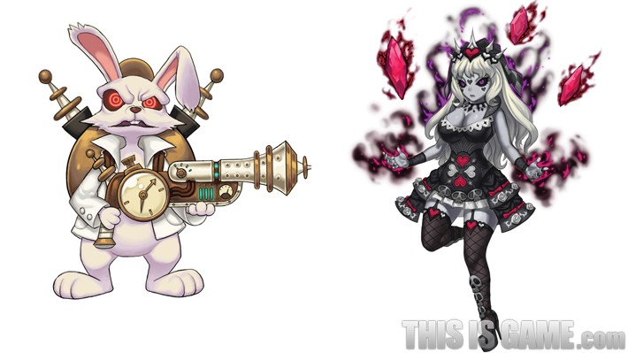
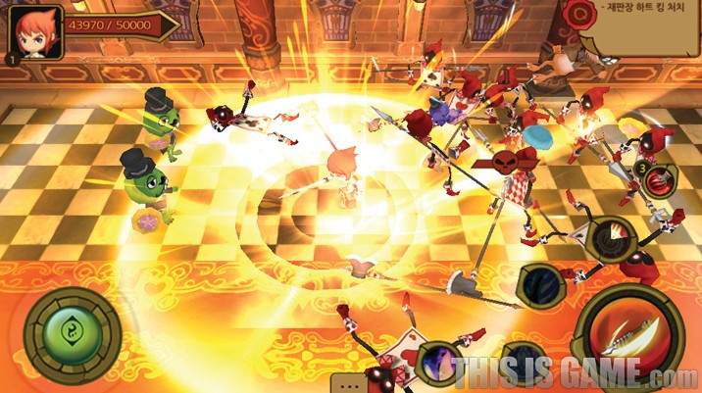
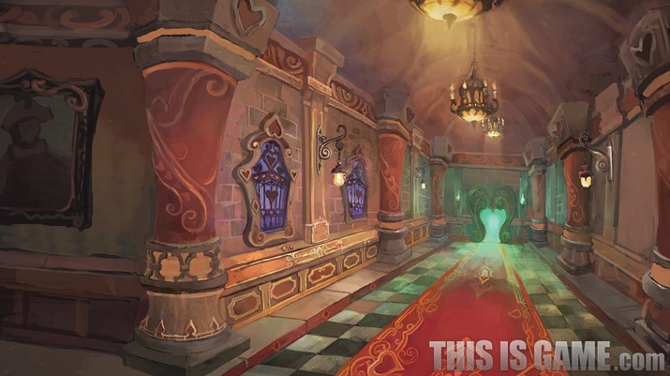
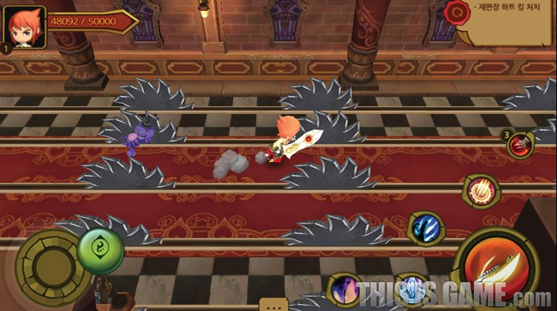
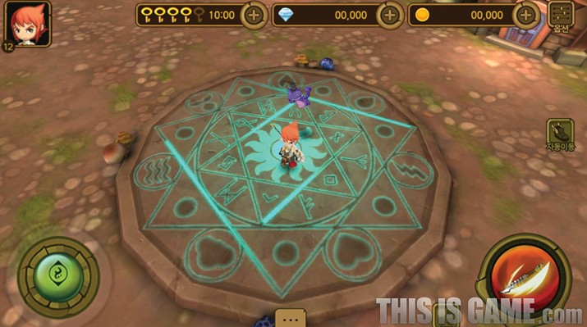
타 게임과의 비교

Slide 13
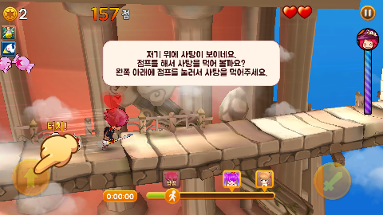
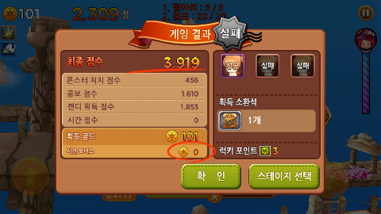
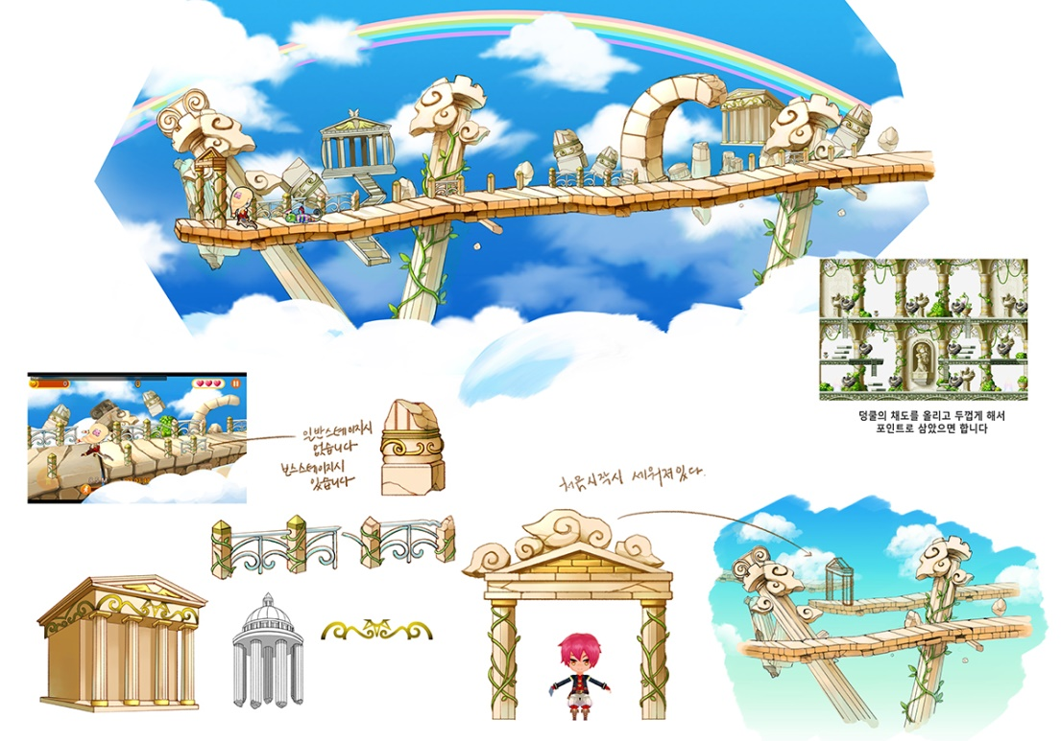
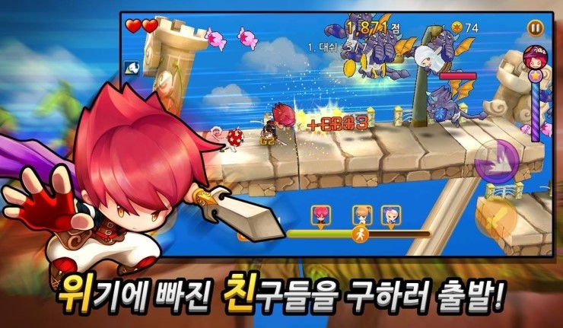
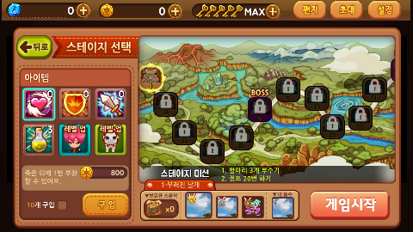
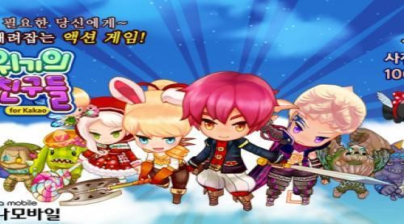
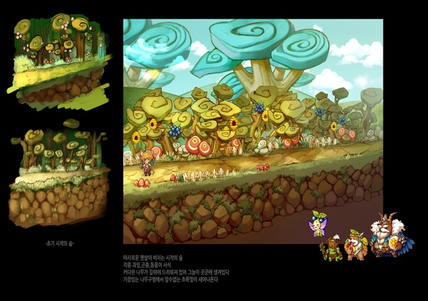

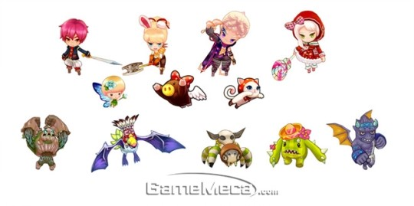
타 게임과의 비교

Slide 14
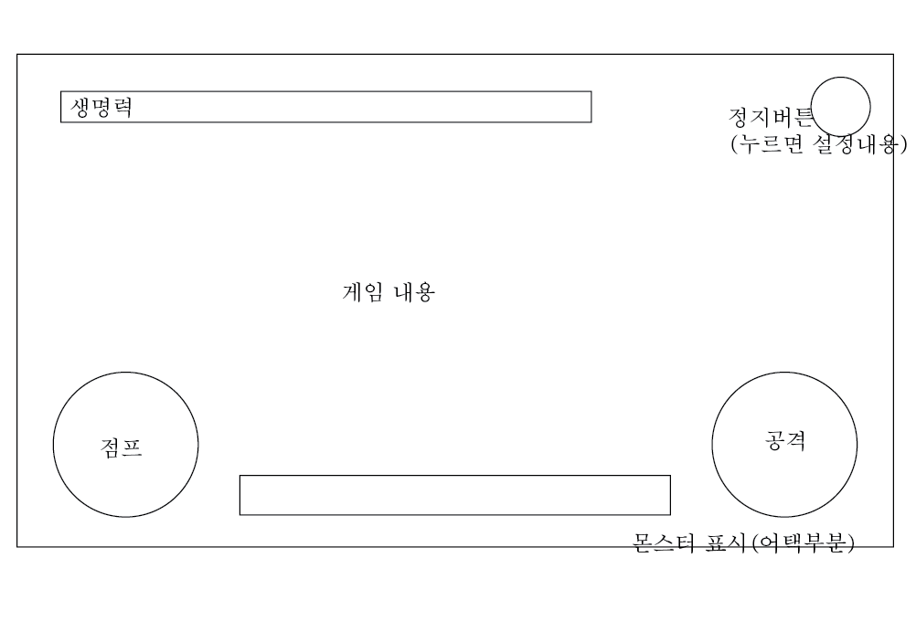
화면 스크린샷

Slide 15
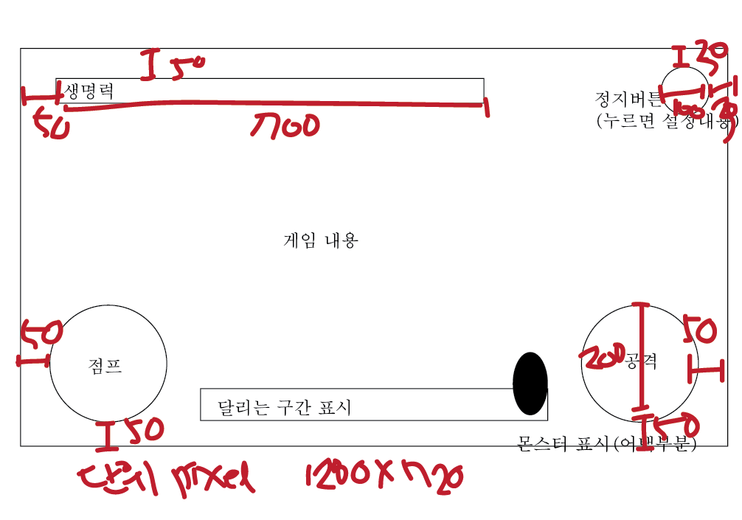
화면 스크린샷

Slide 16
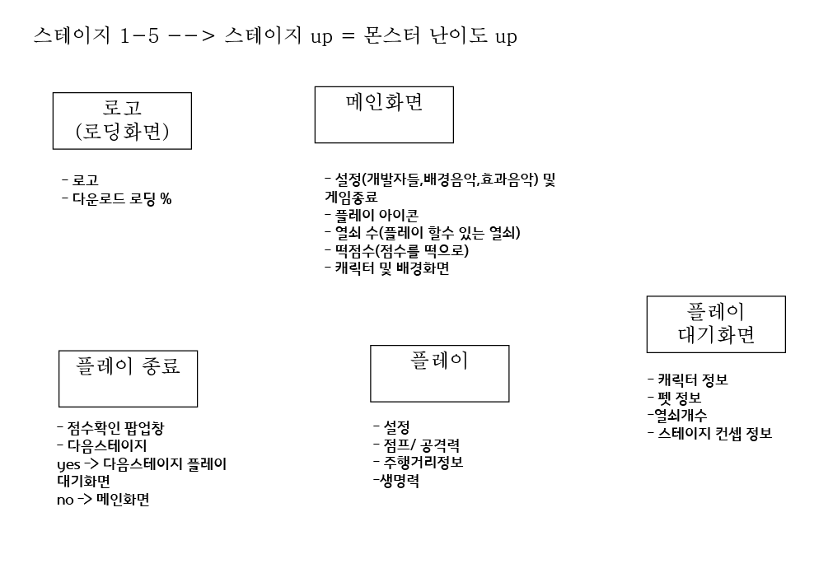
게임플로우

